Slide 1
Análise de risco através do Value at Risk
Filipe Gomes de Lima
Tratamento estatístico de dados em física experimental - 2017
Instituto de Física da Universidade de São Paulo

Slide 2
Análise de risco através do Value at Risk
1. Introdução
2. Value at Risk
3. Metodologia
4. Resultados
5. Conclusão

Slide 3
1. Introdução

Slide 4
1. Introdução
Análise de risco de investimento
Variação a que o investimento está exposto
Estimado estatisticamente
Value at Risk

Slide 5
1. Introdução
Objetivo
Estimar o Value at Risk de um investimento hipotético na Bovespa

Slide 6
2. Value at Risk

Slide 7
2. Value at Risk
Método de avaliação de risco
01
Número que indica a confiabilidade de perda máxima em um cenário de normalidade
02
Técnica estatística para mensurar a exposição ao risco
03
Inconsistente em um cenário de crise (imprevisibilidade)
04

Slide 8
2. Value at Risk
Definição
“Tenho X por cento de certeza de que não haverá uma perda maior que V nos próximos N dias” (HULL, J.C, 2016)
A variável V representa o VaR do portfólio analisado
VaR: função de dois parâmetros
N (dias): horizonte temporal
X (%): confiabilidade

Slide 9
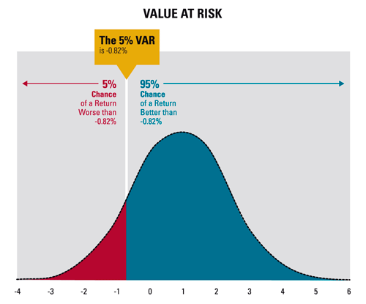
2. Value at Risk
Fonte: VaR: Why knowing Value-at-Risk helps Risk Managers sleep at night <http://www.r3analytics.com/blog/exposing_downsides_var/>. Acessado em 26 de novembro de 2017

Slide 10
2. Value at Risk
O Value at Risk é obtido a partir da função de distribuição de probabilidade associada ao portfólio.
A função de distribuição de probabilidade é por hipótese gaussiana e representa a probabilidade de ganhos para um horizonte temporal.
Os ganhos negativos representam as perdas dentro do horizonte temporal.
O Value at Risk é obtido a partir da confiabilidade definida para a análise. Por exemplo, com uma confiabilidade e 95%, o Value at Risk associado é aquele representa uma perda acumulada de 5% na curva de distribuição de probabilidade (setor vermelho da curva anterior).

Slide 11
2. Value at Risk
Simulação histórica
01
Utiliza dados históricos dos índices que compõem o portfólio
02
Suposição: a variação diária dos dados históricos, para uma sequência de dias, aproxima-se da função de densidade de probabilidade
03

Slide 12
2. Value at Risk
Dados históricos
Função densidade de probabilidade
Incerteza e risco

Slide 13
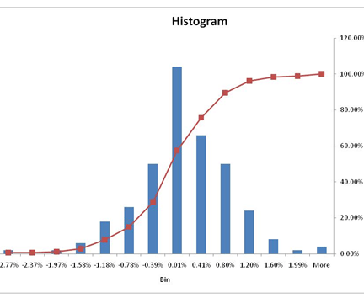
2. Value at Risk
Fonte: Value at Risk – VaR Historical Simulation approach in Excel. <https://financetrainingcourse.com/education/2011/05/value-at-risk-histograms-and-risk-management-in-excel/> . Acessado em 26 de novembro de 2017.

Slide 14
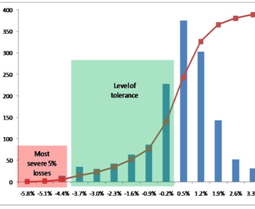
2. Value at Risk
Fonte: Value at Risk – VaR Historical Simulation approach in Excel. <https://financetrainingcourse.com/education/2011/05/value-at-risk-histograms-and-risk-management-in-excel/> . Acessado em 26 de novembro de 2017.

Slide 15
3. Metodologia

Slide 16
3. Metodologia Dados históricos
Período analisado: 2 de janeiro de 2014 a 24 de novembro de 2017
Total de 967 dias com a variação de preço de todas as ações que compõem o Ibovespa
Portfólio hipotético composto pela cinco ações de maior peso relativo
Investimento hipotético de R$ 1.000.000,00
Análise de risco do cenário hipotético

Slide 17
3. Metodologia Portfólio
ITUB4: Itaú Unibanco (10,76%)
VALE3: Vale (8,51%)
BBDC4: Bradesco (7,97%)
ABEV3: Ambev (7,09%)
PETR4: Petrobras (7,02%)

Slide 18
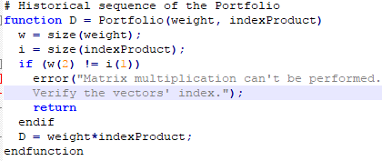
3. Metodologia Portfólio

Slide 19
3. Metodologia Portfólio
A função anterior constrói o portfólio a partir de dois dados de entrada: o valor de cada ação em relação ao tempo e o peso relativo da ação no portfólio.
A saída (vetor D) representa o valor histórico do portfólio no período analisado.

Slide 20
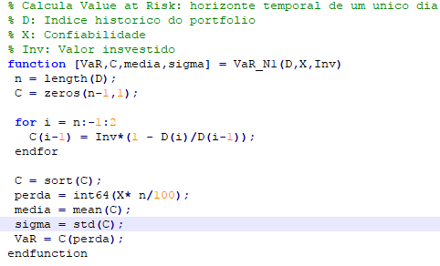
3. Metodologia Função para cálculo do VaR

Slide 21
3. Metodologia Função para cálculo do VaR
A função calcula o Value at Risk do portfólio dado pelo D.
Os ganhos diários são dados pelo vetor C. O histograma da distribuição de probabilidade dos ganhos é dado pelo vetor C. A media e o desvio padrão associados aos ganhos são também retornados.

Slide 22
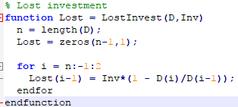
3. Metodologia Perdas reais

Slide 23
3. Metodologia Perdas reais
Os ganhos e as perdas reais podem ser obtidas e comparadas os Values at Risk calculados.
Dado um portfólio, as perdas diárias são calculadas.

Slide 24
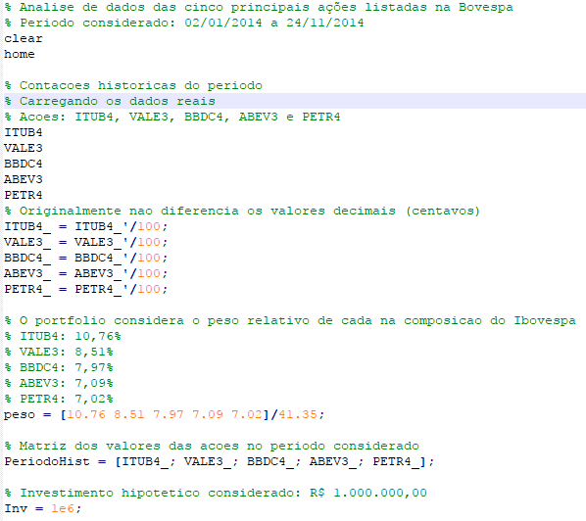
3. Metodologia

Slide 25
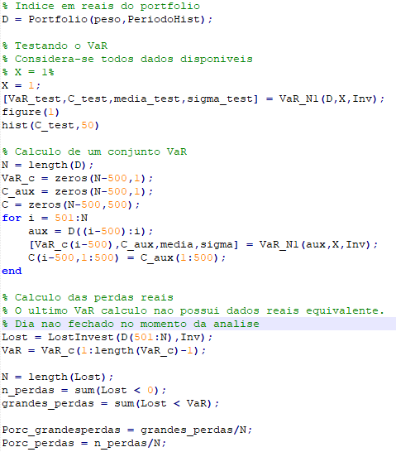
3. Metodologia

Slide 26
4. Resultados

Slide 27
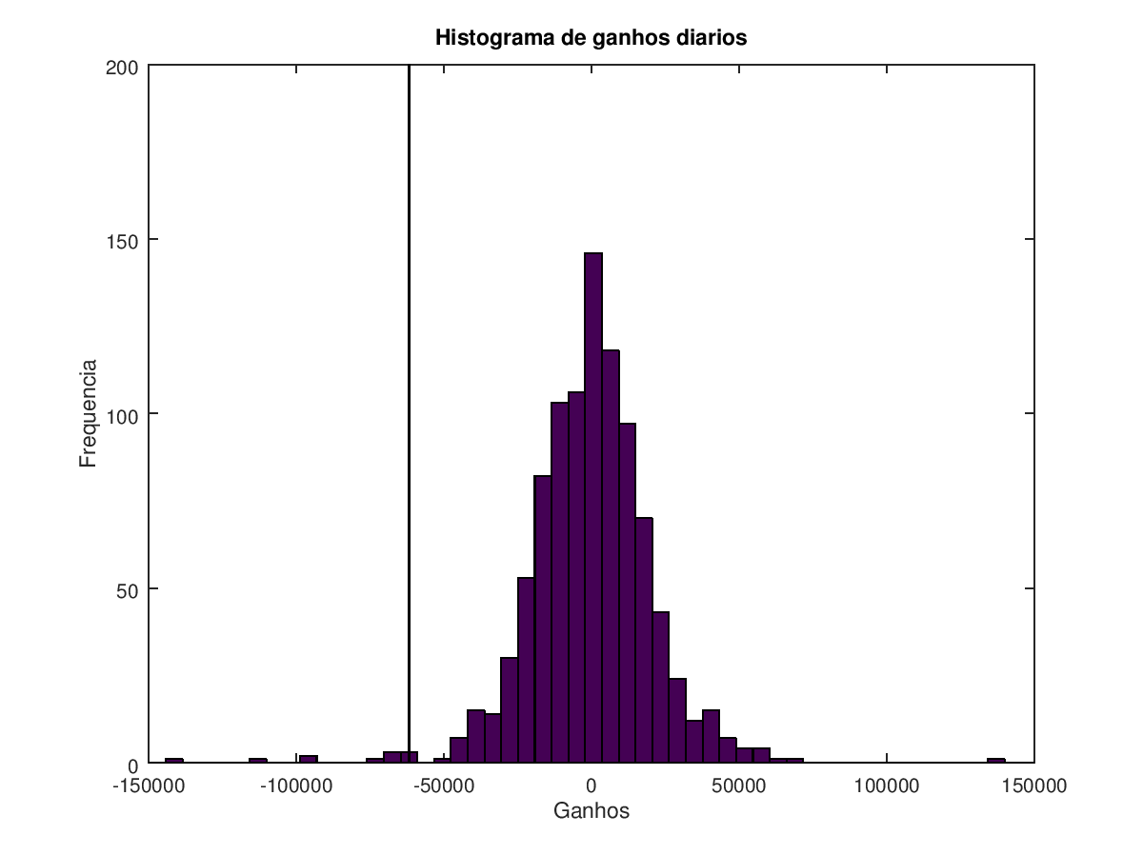
4. Resultados Todo o período

Slide 28
4. Resultados Todo o período
VaR calculado: R$ 61.776,00
Média da distribuição: R$ 367,50 (perda)
Desvio padrão: R$ 20.656,00

Slide 29
4. Resultados Todo o período
Outra maneira de calcular VaR é através do desvio padrão
VaR é aproximadamente igual três vezes o desvio padrão
Desvio padrão: R$ 20.656,00
VaR (aproximado): R$ 61.968,00

Slide 30
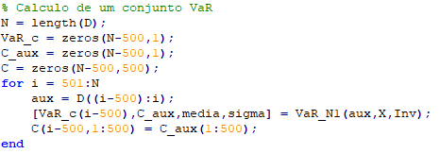
4. Resultados Período de 500 dias
São realizadas 466 simulações com horizonte temporal de 500 dias

Slide 31
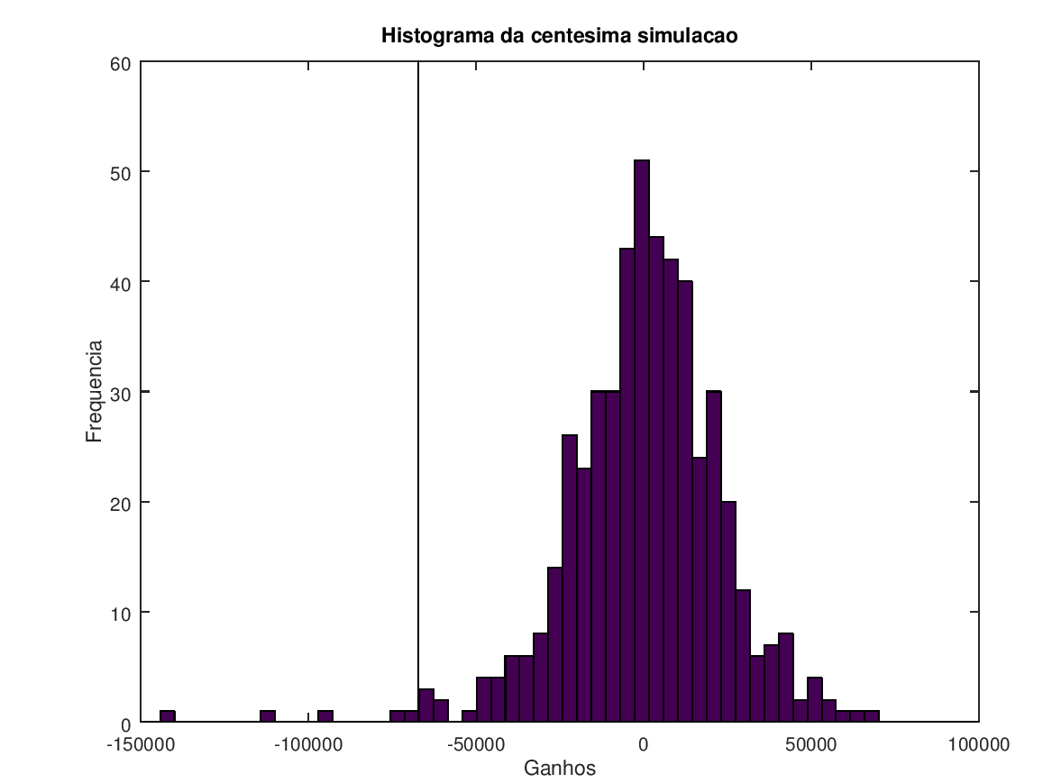
4. Resultados Período de 500 dias

Slide 32
5. Discussão

Slide 33
5. Discussão
Comparativo entre as perdas reais observadas nos dias utilizados nas 465 simulações em relação aos respectivos VaRs. A última simulação não possui dados reais para o comparativo.
Dias com perdas: 247
Dias com grandes perdas: 4
0,86% dos dias tiveram perdas superiores ao seu VaR
Confiabilidade de 99%

Slide 34
6. Conclusão

Slide 35
6. Conclusão
As simulações utilizando dados reais obtidos do Ibovespa apresentaram consistência com as hipóteses para a construção dos modelos.
As distribuições dos ganhos diários possuem aspecto de gaussianas. Para uma confiabilidade de 99%, VaR é aproximadamente três vezes o desvio padrão da distribuição.
No total de 465 simulações, 0,86% foram acima do VaR associado. Dentro da expectativa de 99% de confiabilidade.

Slide 36
REFERÊNCIAS
[1] Cotações históricas. Acessado em 24/09/2017. http://www.bmfbovespa.com.br/pt_br/servicos/market-data/historico/mercado-a-vista/cotacoes-historicas/
[2] VaR: Why knowing Value-at_risk. Acessado em 24/09/2017. http://www.r3analytics.com/blog/exposing_downsides_var/
[3] HULL, J.C. OPÇÕES, FUTUROS E OUTROS DERIVATIVOS. Nona edição. Porto Alegre: Bookman, 2016.

